Slide 1
2023–2025 m. saugių darbo vietų kampanija
Darbuotojų sauga ir sveikata skaitmeniniame amžiuje
Veiksmingos prevencijos užtikrinimas skaitmeniniame darbo pasaulyje

Slide 2

Apžvalga
Kokios yra bendros aplinkybės?
Faktai ir skaičiai
Kampanijos tikslai
Prioritetinės sritys
Rizikos prevencija
EU-OSHA ir kampanijos partneriai
Kampanijos priemonės ir ištekliai
Kaip dalyvauti?

Slide 3
Kokios yra bendros aplinkybės?
Skaitmeninės technologijos sparčiai keičia mūsų darbo būdus, vietą ir laiką
Skaitmeninės technologijos visų sektorių darbuotojams ir darbdaviams suteikia daugiau galimybių, tačiau taip pat kelia iššūkių ir riziką saugos ir sveikatos srityje

Slide 4
Faktai ir skaičiai. Skaitmeninių technologijų naudojimas
EU-OSHA, 2022 m. DSS pulsas:
  ES darbuotojai darbe naudojasi...
  nešiojamaisiais ir planšetiniais kompiuteriais, išmaniaisiais telefonais (73 proc.)
  dėvimaisiais prietaisais (11 proc.)
  mašinomis arba robotais, kuriuose naudojamas dirbtinis intelektas (5 proc.)
  su darbuotoju bendraujančiais robotais (3 proc.)
EU-OSHA, ESENER 2019 m.
  Daugiau kaip 80 proc. darbo vietų visoje Europoje naudojami asmeniniai, nešiojamieji ir planšetiniai kompiuteriai, išmanieji telefonai ir kiti mobilieji prietaisai
Notes:
Šaltinis: EU-OSHA, „DSS pulsas. Darbuotojų sauga ir sveikata darbovietėse pasibaigus pandemijai“, 2022 m. (https://osha.europa.eu/lt/facts-and-figures/osh-pulse-occupational-safety-and-health-post-pandemic-workplaces).
Šaltinis: EU-OSHA, „Trečioji Europos įmonių apklausa apie naują ir kylančią riziką (ESENER-3)“ (2019 m.) skelbiama adresu https://osha.europa.eu/lt/publications/home-based-teleworking-and-preventive-occupational-safety-and-health-measures-european-workplaces-evidence-esener-3

Slide 5
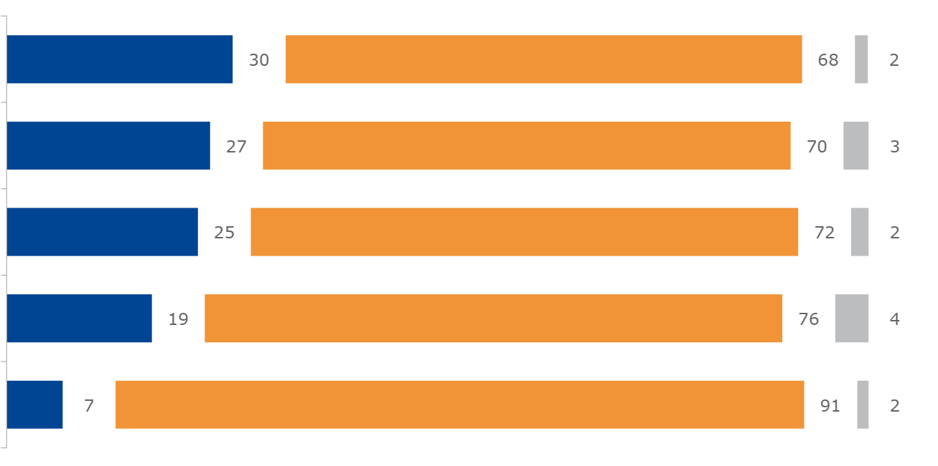
Faktai ir skaičiai. Skaitmeninių technologijų naudojimas
EU-OSHA, 2022 m. DSS pulsas
Ar, jūsų žiniomis, organizacijoje, kurioje dirbate, naudojamasi skaitmeniniais prietaisais, pavyzdžiui, planšetiniais kompiuteriais, išmaniaisiais telefonais, kompiuteriais, nešiojamaisiais kompiuteriais, programėlėmis ar jutikliais tam, kad...?
Taip
Ne
Nežinau
Jums būtų automatiškai paskirstytos užduotys, darbo laikas arba pamainos
Jūsų veiklos rezultatus įvertintų trečiosios šalys (pvz., klientai)
Būtų prižiūrimas ar stebimas jūsų paties darbas ir elgesys
Jūsų darbo aplinkoje būtų stebimas triukšmas, cheminės medžiagos, dulkės, dujos ir pan.
Būtų stebimas jūsų širdies ritmas, kraujospūdis, laikysena ir pan.
Pagrindas: visi respondentai, ES 27 (n=25 683)
Notes:
Šaltinis: EU-OSHA, „DSS pulsas. Darbuotojų sauga ir sveikata darbovietėse pasibaigus pandemijai“, 2022 m. (https://osha.europa.eu/lt/facts-and-figures/osh-pulse-occupational-safety-and-health-post-pandemic-workplaces).
EU-OSHA užsakė atlikti greitąją „Eurobarometro“ apklausą „DSS pulsas“. Ja siekiama išsiaiškinti darbuotojų saugos ir sveikatos (DSS) padėtį darbo vietose pasibaigus pandemijai.
2022 m. balandžio ir gegužės mėn. visose ES šalyse, taip pat Islandijoje ir Norvegijoje atlikta reprezentatyvi daugiau kaip 27 000 dirbančių darbuotojų apklausa. Jų buvo klausiama apie kylančias grėsmes psichikos ir fizinei sveikatai bei DSS priemonių svarbą darbo vietoje.
Apklausoje taip pat buvo teiraujamasi apie skaitmeninių technologijų naudojimą darbo reikmėms ir jų poveikį darbuotojų gerovei.

Slide 6
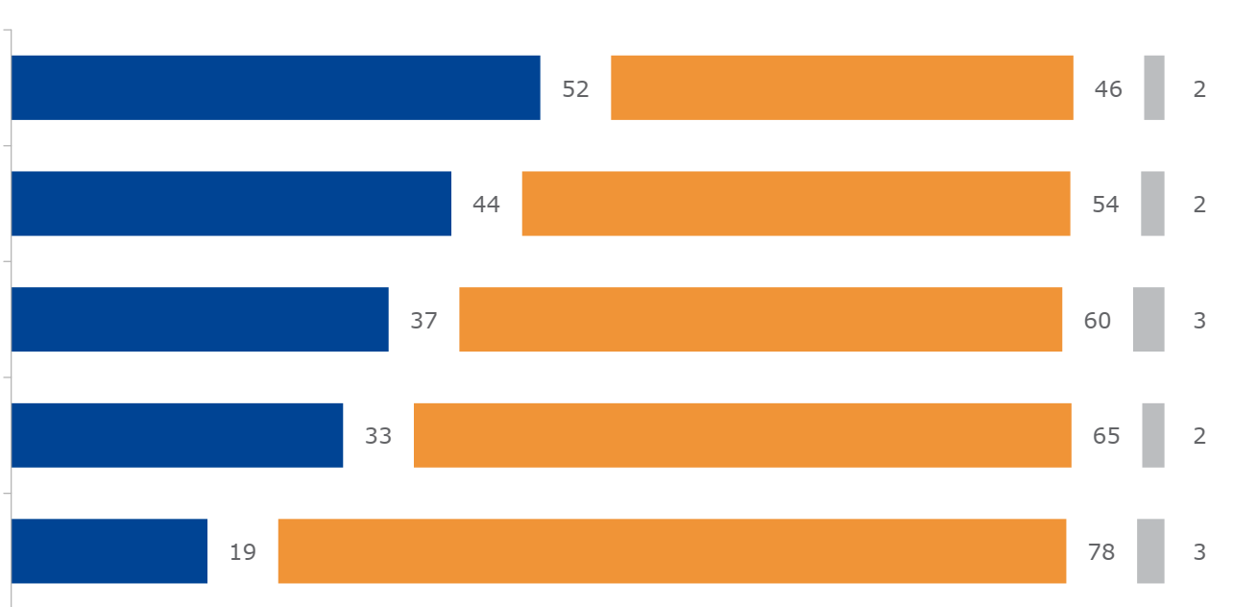
Faktai ir skaičiai. Skaitmeninių technologijų naudojimas
EU-OSHA, 2022 m. DSS pulsas
Ar sutinkate, kad jūsų darbo vietoje naudojamos skaitmeninės technologijos...?
Taip
Ne
Nežinau
Lemia jūsų darbo greitį arba tempą
Lemia jums dirbti vieniems
Sustiprina jūsų stebėjimą darbe
Didina jūsų darbo krūvį
Sumažina jūsų savarankiškumą darbe
Pagrindas: visi respondentai, ES 27 (n=25 683)
Notes:
Šaltinis: EU-OSHA, „DSS pulsas. Darbuotojų sauga ir sveikata darbovietėse pasibaigus pandemijai“, 2022 m. (https://osha.europa.eu/lt/facts-and-figures/osh-pulse-occupational-safety-and-health-post-pandemic-workplaces).
EU-OSHA užsakė atlikti greitąją „Eurobarometro“ apklausą „DSS pulsas“. Ja siekiama išsiaiškinti darbuotojų saugos ir sveikatos (DSS) padėtį darbo vietose pasibaigus pandemijai.
2022 m. balandžio ir gegužės mėn. visose ES šalyse, taip pat Islandijoje ir Norvegijoje atlikta reprezentatyvi daugiau kaip 27 000 dirbančių darbuotojų apklausa. Jų buvo klausiama apie kylančias grėsmes psichikos ir fizinei sveikatai bei DSS priemonių svarbą darbo vietoje.
Apklausoje taip pat buvo teiraujamasi apie skaitmeninių technologijų naudojimą darbo reikmėms ir poveikį darbuotojų gerovei.

Slide 7
Faktai ir skaičiai. Nuotolinis darbas iš namų
EU-OSHA, 2022 m. DSS pulsas
2022 m. 17 proc. darbuotojų daugiausia dirbo iš namų
90 proc. jų naudojosi nešiojamaisiais, planšetiniais kompiuteriais, išmaniaisiais telefonais
Palyginti su visais darbuotojais, nuotoliniu būdu iš namų dirbantys darbuotojai rečiau nurodo apie savarankiškumo ar įtakos darbo tempui ar darbo procesams trūkumą (14,4 proc.)
EU-OSHA, ESENER 2019 m.
2019 m. 12 proc. ES darboviečių leido darbuotojams dirbti iš namų naudojant skaitmenines technologijas
75 proc. ES darboviečių reguliariai atlieka rizikos vertinimą, tačiau tik 31 proc. tokių darboviečių, kuriose leidžiama dirbti iš namų nuotoliniu būdu, į rizikos vertinimą įtraukia darbą iš namų
Notes:
Šaltinis: EU-OSHA, „DSS pulsas. Darbuotojų sauga ir sveikata darbovietėse pasibaigus pandemijai“, 2022 m. (https://osha.europa.eu/lt/facts-and-figures/osh-pulse-occupational-safety-and-health-post-pandemic-workplaces).
Šaltinis: EU-OSHA, „Trečioji Europos įmonių apklausa apie naują ir kylančią riziką (ESENER-3)“ (2019 m.) skelbiama adresu https://osha.europa.eu/lt/publications/home-based-teleworking-and-preventive-occupational-safety-and-health-measures-european-workplaces-evidence-esener-3

Slide 8
Faktai ir skaičiai. Psichosocialinė rizika
EU-OSHA, ESENER 2019 m.
Dažniausiai su skaitmeninėmis technologijomis siejami psichosocialinės rizikos veiksniai:
laiko stoka
ilgos arba nereguliarios darbo valandos
menkas bendravimas ar bendradarbiavimas
neužtikrintumas dėl darbo
Notes:
Šaltinis: EU-OSHA. „Trečioji Europos įmonių apklausa apie naują ir kylančią riziką (ESENER-3)“ (2019 m.) Skelbiama adresu https://osha.europa.eu/lt/publications/third-european-survey-enterprises-new-and-emerging-risks-esener-3/view

Slide 9
Faktai ir skaičiai. Psichosocialinė rizika
EU-OSHA, ESENER 2019 m.
Darbovietės, pranešančios apie psichosocialinę riziką, susijusią su skaitmeninėmis technologijomis, ES 27
Asmeniniai kompiuteriai pastoviose darbo vietose | Nenaudojami
 | Naudojami
Nešiojamieji, planšetiniai kompiuteriai, išmanieji telefonai ar kiti mobilieji kompiuteriniai įrenginiai | Nenaudojami
 | Naudojami
Su darbuotojais bendraujantys robotai | Nenaudojami
 | Naudojami
Mašinos, sistemos ar kompiuteriai, nustatantys darbo turinį arba tempą | Nenaudojami
 | Naudojami
Mašinos, sistemos ar kompiuteriai darbuotojų veiklos rezultatams stebėti | Nenaudojami
 | Naudojami
Dėvimieji prietaisai | Nenaudojami
 | Naudojami
Laiko stoka
Menkas bendravimas arba bendradarbiavimas
Neužtikrintumas dėl darbo
Ilgos arba nereguliarios darbo valandos
Notes:
Šaltinis: EU-OSHA, „Trečioji Europos įmonių apklausa apie naują ir kylančią riziką (ESENER-3)“ (2019 m.) Skelbiama adresu: https://osha.europa.eu/lt/publications/home-based-teleworking-and-preventive-occupational-safety-and-health-measures-european-workplaces-evidence-esener-3
Svertiniai duomenys (svorinis daugiklis: estex)

Slide 10
Kampanijos tikslai
Kampanija siekiama:
gilinti žinias apie saugų ir našų skaitmeninių technologijų naudojimą visuose sektoriuose;
didinti informuotumą apie skaitmeninimą ir jo padarinius DSS srityje;
informuoti apie kylančius rizikos veiksnius ir galimybes;
skatinti rizikos vertinimą, darbuotojų sveikatos ir saugos valdymą skaitmeninės transformacijos sąlygomis;
palengvinti keitimąsi informacija ir gerąja praktika

Slide 11




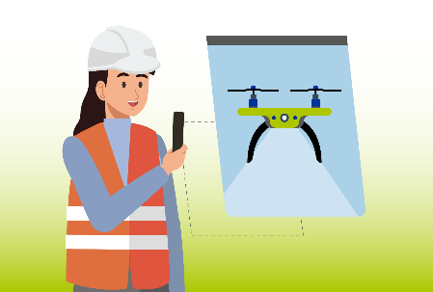

Prioritetinės sritys
Darbas skaitmeninėje platformoje
Užduočių automatizavimas
Nuotolinis ir mišrus darbas
DI grindžiamas darbuotojų valdymas
Išmaniosios skaitmeninės sistemos
Notes:
Kampanija „ Darbuotojų sauga ir sveikata skaitmeniniame amžiuje“ suskirstyta į penkias prioritetines sritis. Jos propaguojamos visos kampanijos metu platinant specialius informavimui ir reklamai skirtos medžiagos rinkinius. Kiekviena sritis skirta tam tikrai su DSS ir skaitmeninimu susijusiai temai. Siekiant išlaikyti kampanijos tempą, kas 3–4 mėnesius išplatinama įvairi medžiaga, įskaitant pranešimus, informacijos suvestines, infografikus ir konkrečių atvejų tyrimus.
Kitas 2023–2025 m. kampanijos prioritetas – įvertinti skaitmeninimo poveikį darbo jėgos įvairovei ir pažeidžiamiems darbuotojams, taip pat lyčių aspektui. Taip pat bus skiriamas dėmesys darbuotojams, dirbantiems lanksčiomis darbo sąlygomis, ne darbdavio patalpose, aptarnaujantiems ar lankantiems klientus darbuotojams, dirbantiems decentralizuotose patalpose (pvz., nuotoliniai darbuotojai, platformų darbuotojai).
Darbas skaitmeninėje platformoje: apmokamas darbas, suteikiamas internetinėje platformoje, per ją arba jai tarpininkaujant.
Užduočių automatizavimas: DI grindžiamos integruotos (robotika) arba neintegruotos (išmaniosios programėlės) sistemos, kurios gali gana savarankiškai atlikti fizines arba kognityvines užduotis ir pasiekti konkrečius tikslus.
Nuotolinis darbas ir mišrus darbo būdas: bet koks darbo organizavimas, kai dirbant iš namų arba, bendresne prasme, ne darbdavio patalpose arba tam tikroje nustatytoje vietoje, naudojamos skaitmeninės technologijos (pvz., asmeniniai kompiuteriai, išmanieji telefonai, nešiojamieji kompiuteriai, programinės įrangos paketai, internetas).
DI grindžiamas darbuotojų valdymas: valdymo sistemos ir priemonės, iš įvairių šaltinių tikruoju laiku renkančios duomenis apie darbuotojų elgseną, siekiant informuoti vadovybę ir padėti automatizuotai arba pusiau automatizuotai priimti sprendimus, grindžiamus algoritmais arba pažangesnių formų DI.
Išmaniosios skaitmeninės sistemos: pažangios taikomosios programos, kuriose naudojamas DI, nešiojamoji prietaisai, didelės spartos belaidžio ryšio tinklai, kartu su jutiklių technologijomis (pvz., dėvimieji prietaisai)

Slide 12

Prioritetinės sritys. Darbas skaitmeninėje platformoje
Darbą skaitmeninėse platformose dažnai dirba tų profesijų ir sektorių darbuotojai, kuriems kyla didelė rizika ir kurie dirba prastesnėmis darbo sąlygomis.“
Internetinė priemonė arba daugialypė platforma, grindžiama skaitmeninėmis technologijomis (įskaitant mobiliųjų programėlių naudojimą), kuri priklauso įmonei arba yra jos naudojama ir palengvina platformos darbuotojo atliekamo darbo paklausos ir pasiūlos atitiktį.
APIBRĖŽTIS

Slide 13
Prioritetinės sritys. Darbas skaitmeninėje platformoje
GALIMYBĖS
Darbuotojų savarankiškumas
Lankstus darbo laikas
Geresnės galimybės nepalankias sąlygas darbo rinkoje turintiems asmenims patekti į darbo rinką
RIZIKA IR IŠŠŪKIAI
Profesinė izoliacija
Ilgos arba nereguliarios darbo valandos
Algoritminis valdymas
Stebėsena ir (arba) tikrinimas skaitmeninėmis priemonėmis
Ribotas DSS reglamentavimas

Slide 14

Prioritetinės sritys. Užduočių automatizavimas
„Skaitmeninių technologijų naudojimas procesams automatizuoti suteikia ne tik įvairių galimybių, bet ir galimų pavojų ir iššūkių, tokių kaip žmogaus situacijos suvokimo praradimas, pernelyg didelis pasitikėjimas technologijomis arba galimas specifinių darbuotojų įgūdžių praradimas.“
Sistemų arba techninių procedūrų naudojimas, kad prietaisas ar sistema galėtų (iš dalies arba visiškai) atlikti funkciją, kurią anksčiau (iš dalies arba visiškai) atliko arba galėjo atlikti žmogus.
APIBRĖŽTIS

Slide 15
Prioritetinės sritys. Užduočių automatizavimas
GALIMYBĖS
Didelės rizikos arba pasikartojančių darbo užduočių automatizavimas
Daugiau laiko darbuotojų mokymuisi ir (arba) kūrybiškumui
Mažesnis pavojingos aplinkos poveikis
RIZIKA IR IŠŠŪKIAI
Žmogaus situacijos suvokimo praradimas
Pernelyg didelis pasitikėjimas
Galimas tam tikrų darbuotojų įgūdžių praradimas

Slide 16

Prioritetinės sritys. Nuotolinis darbas ir mišrus darbas
„Nuotolinis darbas turi būti įtrauktas į darbdaviui privalomą atlikti rizikos vertinimą.“
Nuotolinis darbas gali būti apibrėžtas kaip bet koks darbo organizavimas, susijęs su skaitmeninių technologijų (pvz., asmeninių kompiuterių, išmaniųjų telefonų, nešiojamų kompiuterių, programinės įrangos paketų, interneto) naudojimu darbui namuose arba, bendresne prasme, ne darbdavio patalpose visą arba didžiąją dalį darbo laiko. Nuotolinio darbo ir darbo darbdavio patalpose derinys dar vadinamas mišriu darbu. Teledarbas – tai įprastas būdas apibrėžti nuotolinį darbą namuose.
APIBRĖŽTIS

Slide 17
Prioritetinės sritys. Nuotolinis ir mišrus darbas
GALIMYBĖS
Daugiau savarankiškumo ir lankstumo
Geresnė profesinio ir asmeninio gyvenimo pusiausvyra
Geresnė motyvacija ir našumas
Sutrumpėjęs kelionės į darbą laikas
Apsauga nuo didelės rizikos aplinkos
RIZIKA IR IŠŠŪKIAI
Izoliacija ir vienišumo jausmas dirbant
Didesnis darbo intensyvumas
Ilgos arba nereguliarios darbo valandos
Sunkumai derinant asmeninį ir profesinį gyvenimą
Netinkama įranga

Slide 18


Prioritetinės sritys. DI grindžiamas darbuotojų valdymas
„Labai svarbu didinti pasitikėjimą šiomis sistemomis, informuojant, konsultuojant darbuotojus ir suteikiant jiems galimybę dalyvauti kuriant ir diegiant šias sistemas.“
Tai yra darbuotojų valdymo sistema, renkanti duomenis (dažnai tikruoju laiku) apie darbo vietą, darbuotojus ir jų atliekamą darbą, kurie paskui siunčiami į DI naudojantį modelį, kuris automatizuotai arba pusiau automatizuotai priima sprendimus arba sprendimų priėmėjams suteikia informacijos darbuotojų valdymo klausimais.
APIBRĖŽTIS

Slide 19
Prioritetinės sritys. DI grindžiamas darbuotojų valdymas
GALIMYBĖS
Geresnis planavimas ir užduočių paskirstymas
Optimizuotas darbo organizavimas
Informacija, padedanti nustatyti DSS problemas
RIZIKA IR IŠŠŪKIAI
Mažesnis darbuotojų savarankiškumas ir kontrolė
Didesnis spaudimas dirbti greičiau
Pažeidžiamas privatumas

Slide 20

Prioritetinės sritys. Išmaniosios skaitmeninės sistemos
„Šiose naujose sistemose naudojamos skaitmeninės technologijos renka ir analizuoja duomenis ar signalus, kad nustatytų ir įvertintų profesinę riziką, užkirstų kelią žalai arba ją kuo labiau sumažintų ir skatintų DSS.“
Skaitmeninės sistemos, skirtos stebėti ir gerinti darbuotojų saugą ir sveikatą, įskaitant išmaniąsias asmenines apsaugos priemones (AAP), kurias naudojant galima nustatyti dujų, toksinų, triukšmo lygius ir pavojingą temperatūrą, taip pat dėvimuosius prietaisus, kurie gali sąveikauti su darbuotojais, įskaitant jutiklius (kurie gali būti pritvirtinti prie šalmų arba apsauginių akinių), judriąsias arba stacionarias sistemas, kuriose naudojamos kameros ir jutikliai, pvz., dronai, kurie gali veiksmingai patekti į pavojingas darbo vietas ir jas stebėti kartu išvengiant pavojaus žmonėms statybos ir kasybos sektoriuose.
APIBRĖŽTIS

Slide 21
Prioritetinės sritys. Išmaniosios skaitmeninės sistemos
GALIMYBĖS
Rizikos darbuotojams pašalinimas arba sumažinimas
Geresnė DSS atitiktis
Informacija pagrįstų sprendimų priėmimas
Veiksmingas reikalavimų vykdymas
Geresnės mokymo galimybės virtualiojoje aplinkoje
RIZIKA IR IŠŠŪKIAI
Duomenų netikslumai ar neteisingas aiškinimas
Pernelyg didelis pasitikėjimas technologijomis
Darbo užduočių kontrolės praradimas

Slide 22
Rizikos prevencija
Į žmogų orientuotas požiūris
Visiems suinteresuotiesiems subjektams vienoda prieiga prie informacijos
Darbuotojų konsultavimasis ir (arba) dalyvavimas kuriant, diegiant ir naudojant skaitmenines technologijas ir sistemas
Skaitmeninės priemonės veikimo skaidrumas
Holistinis požiūris į skaitmeninių technologijų ir sistemų vertinimą

Slide 23
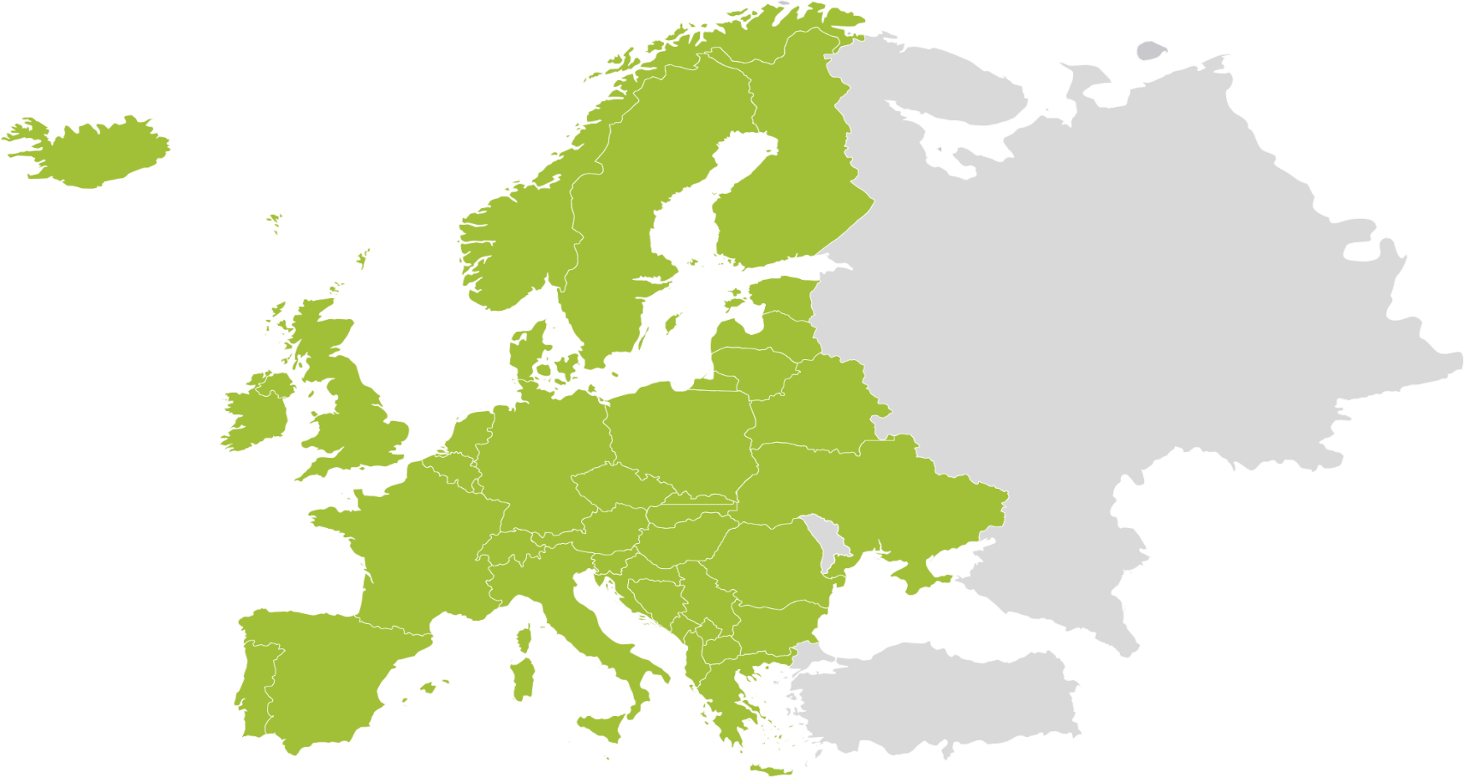

EU-OSHA ir kampanijos partneriai
  EUROPOS ĮMONIŲ TINKLAS
  EUROPOS SOCIALINIAI PARTNERIAI
  ES AGENTŪROS
  DSSPRM AMBASADORIAI
  OFICIALŪS KAMPANIJOS PARTNERIAI
  ES INSTITUCIJOS
EU-OSHA NACIONALINIAI RYŠIŲ PUNKTAI
  ŽINIASKLAIDOS PARTNERIAI
Notes:
Šią kampaniją vykdo EU-OSHA, kuriai padeda partnerius daugiau kaip 30-yje valstybių vienijantis tinklas, kurį sudaro:
nacionaliniai ryšių punktai;
Europos socialiniai partneriai;
oficialūs kampanijos partneriai;
DSSPRM partneriai;
žiniasklaidos partneriai;
Europos įmonių tinklas;
ES institucijos;
kitos ES agentūros.
Platindami kampanijos medžiagą ir išteklius nacionaliniu lygmeniu, partneriai veikia kaip tarpininkai tarp EU-OSHA ir Europos darbuotojų. EU-OSHA partnerių atsidavimas darbui ir aktyvus dalyvavimas yra kampanijos varomoji jėga, užtikrinanti, kad kampanijos žinia būtų veiksmingai paskleista visoje Europoje ir pasiektų visų dydžių įmones.

Slide 24










Kampanijos ištekliai
Leidiniai
Kampanijos medžiaga
Kampanijos priemonių rinkinys
Socialinės žiniasklaidos priemonių rinkinys
Napo filmai
„OSHwiki“
Konkrečių atvejų tyrimai
Teisės aktai ir reglamentai
Infografikai
Notes:
Leidiniai
Parengta įvairių mokslinių tyrimų ataskaitų, santraukų ir informacinių biuletenių, susijusių su DSS ir skaitmeninimo klausimais. Juos galima parsisiųsti nemokamai. Šiuos leidinius galima naudoti informacijai apie darbo vietoms skirtas prevencines priemones skleisti.
Kampanijos medžiaga
Kampanijos „Saugus ir sveikas darbas skaitmeniniame amžiuje“ medžiagoje, pvz., kampanijos vadove ir reklaminiame lankstinuke, paaiškinama, kaip vykdoma kampanija ir kaip į ją įsitraukti. Juose taip pat paaiškinta, kaip pateiktas gaires naudoti darbo vietoje.
Kampanijos priemonių rinkinys
Kampanijos priemonių rinkinyje pateikiama nuoseklių praktinių patarimų, kaip planuoti ir sėkmingai vykdyti kampanijas. Jame yra naudingų įvairių komunikacijos priemonių praktinių pavyzdžių ir patarimų, kaip jomis naudotis.
Socialinės žiniasklaidos priemonių rinkinys
Specialiai sukurtas kampanijos medžiagos rinkinys , kad ją būtų galima skelbti ir ja dalytis per socialinių tinklų paskyras. Ši medžiaga – tai keletas paruoštų pranešimų ir pridedama vaizdinė medžiaga bei vaizdo įrašai.
Napo filmai
Skaitmeninimo darbo vietose tema sukurta keletas trumpų sąmoningumą skatinančių filmukų — su veikėju Napu— . Šie filmukai – tai puikus būdas įtraukti įmones ir informuoti jas apie kampanijos skleidžiamą žinią.
„OSHwiki“
„OSHwiki“ platformoje atskira skiltis skirta DSS ir skaitmeninimo klausimams. Joje pateikiami aktualūs straipsniai ir nuorodos, kur galima rasti daugiau informacijos šia tema.
Konkrečių atvejų tyrimai
Be duomenų bazėje sukauptų konkrečių atvejų tyrimų, taip pat galima susipažinti su įvairių ES valstybių ir ES nepriklausančių šalių politikos atvejų tyrimais. Šiuose atvejo tyrimuose aprašomi sėkmės veiksniai ir nacionalinės politikos iniciatyvų pritaikomumas.
Teisės aktai
Darbdavys teisiškai privalo užtikrinti darbuotojų saugą ir sveikatą. Su skaitmeninimu darbo vietoje susijusi rizika priskiriama DSS pagrindų direktyvos (Direktyva 89/391/EEB, DSS pagrindų direktyva) taikymo sričiai; tam tikra su skaitmeninių technologijų naudojimu darbo vietoje siejama rizika reglamentuojama konkrečiomis direktyvomis:
Direktyva 90/270/EEB. Displėjaus ekrano įrenginių direktyvą
Direktyva 2009/104/EB. Darbo įrenginių naudojimo direktyva
Direktyva 2006/42/EB. Naujoji mašinų direktyva
Direktyva 89/654/EEB. Darbo vietai taikomi reikalavimai
Direktyva 2003/88/EB. Darbo laikas
Direktyva 2002/14/EB – Darbuotojų informavimas ir konsultavimas
Išsami atitinkamų DSS teisės aktų apžvalga skelbiama EU-OSHA svetainėje (https://osha.europa.eu/lt/safety-and-health-legislation).
Infografikai
Skaitmeniniame amžiuje informaciniai grafikai gali būti veiksminga priemonė. Infografikuose net sudėtingą informaciją galima pateikti aiškiai, glaustai ir įsimintinai, be to, juos galima skelbti internete.

Slide 25




Kaip dalyvauti?
Europos savaitė
Kampanijos partneriai
Geros praktikos apdovanojimai
Kampanijos priemonių rinkinys
Kampanijos medžiaga
Socialinės žiniasklaidos priemonių rinkinys
Renginiai
Dalyvio pažymėjimas
Notes:
Europos savaitė
Visame pasaulyje žinoma Europos darbuotojų saugos ir sveikatos savaitė rengiama kiekvienų metų spalio mėnesį ir yra svarbiausias kampanijos kalendoriaus įvykis. Galite dalyvauti daugelyje ES ir už jos ribų organizuojamų informuotumo didinimo renginių, pvz., konkursuose, specialiose filmų peržiūrose, socialinės žiniasklaidos renginiuose ir konferencijose.
Kampanijos partneriai
Kampanijos sėkmė priklauso nuo tvirtų EU-OSHA ir pagrindinių suinteresuotųjų subjektų partnerystės ryšių. Europos lygmens ir tarptautinės organizacijos, įsipareigojusios užtikrinti darbuotojų saugą ir sveikatą, gali tapti oficialiais kampanijos partneriais, nes tai joms suteiktų galimybę:
Skleisti žinią ES lygmeniu ir žiniasklaidoje;
bendradarbiauti ir keistis informacija;
dalytis gerąja praktika su kitais kampanijos partneriais;
pasinaudoti kvietimais į EU-OSHA renginius;
gauti naujam partneriui skirtą medžiagos rinkinį;
gauti partnerio sertifikatą.
Geros praktikos apdovanojimai
Vykdant kampaniją rengiamuose geros praktikos apdovanojimuose pristatomi novatoriško požiūrio į darbuotojų sveikatos ir saugos valdymą pavyzdžiai ir pripažįstamos sėkmingos ir tvarios iniciatyvos, kuriomis valdoma su darbuotojų sveikata ir sauga bei skaitmeninimu susijusi rizika. ES valstybių narių, šalių kandidačių, galimų šalių kandidačių ir Europos laisvosios prekybos asociacijos (ELPA) šalių organizacijos kviečiamos teikti paraiškas darbuotojų sveikatos ir saugos valdymo ir skaitmeninimo darbo vietoje tema. Nugalėtojai bus paskelbti apdovanojimų ceremonijoje.
Kampanijos priemonių rinkinys
Jūs galite gauti savo kampanijos priemonių rinkinį, kuris padės jums pradėti vykdyti savo kampaniją informuotumui apie skaitmeninimo poveikį darbuotojų saugai ir sveikatai didinti. Šiame priemonių rinkinyje yra nuoseklus kampanijos rengimo ir vykdymo vadovas, kuriame paaiškinama, kaip kuo geriau pasinaudoti savo ištekliais.
Kampanijos medžiaga
Kampanijos medžiagoje yra viskas, ko jums reikia siekiant populiarinti kampaniją „Darbuotojų sauga ir sveikata skaitmeniniame amžiuje“ ir prisidėti prie jos įgyvendinimo. Galima nemokamai parsisiųsti visus išteklius, įskaitant kampanijos vadovą, reklaminį lankstinuką ir plakatą, taip pat Gerosios praktikos apdovanojimų skrajutę.
Socialinės žiniasklaidos priemonių rinkinys
Pasinaudokite socialinių tinklų rinkiniu – medžiagos, skirtos jūsų socialinių tinklų paskyroms, rinkiniu. Pradėkite rinkdamiesi nuo paruoštų pranešimų ir juos lydinčių vizualų bei vaizdo įrašų.
Renginiai
Galite susipažinti su būsimais kampanijos „Darbuotojų sauga ir sveikata skaitmeniniame amžiuje“ renginiais. Renginių galite ieškoti pagal valstybę ir datas, ir kiekvieną renginį įtraukti į savo kalendorių, kad jo nepamirštumėte.
Dalyvio pažymėjimas
Už renginių ir veiklos organizavimą arba vykdytą kampaniją saugių darbo vietų kampanijai paremti gausite dalyvio pažymėjimą, kuriuo bus pripažintos jūsų pastangos ir indėlis.

Slide 26






Svarbūs ne tik bitai ir baitai, prisijunkite!
Daugiau informacijos rasite kampanijos interneto svetainėje:
  www.healthy-workplaces.eu
Užsiprenumeruokite mūsų kampanijos naujienlaiškį
  https://healthy-workplaces.osha.europa.eu/lt/media-centre/newsletter
Gaukite naujausią informaciją apie veiklą ir renginius per socialinę žiniasklaidą
Daugiau apie renginius savo šalyje teiraukitės nacionalinio ryšių punkto:
  https://healthy-workplaces.osha.europa.eu/lt/campaign-partners/national-focal-points
2023 m.
spalis
KAMPANIJOS PRADŽIA
#EUhealthyworkplaces
Notes:
© Europos darbuotojų saugos ir sveikatos agentūra, 2023
Leidžiama dauginti nurodžius šaltinį.
Norint naudoti arba dauginti nuotraukas arba kitą medžiagą, kurių autorių teisės priklauso ne EU-OSHA, būtina gauti tiesioginį autorių teisių turėtojų leidimą.

